Slide 1
Clase #312 Creciendo Junto con Cristo
¡Por MelquisedecLisbet!
¡Por nuestro Padre y nuestra Madre!
Estrellas resplandecientes del vientre de Cristo Lisbet, hoy escucharemos unas alabanzas y una linda petición en el orden de MelquisedecLisbet de nuestros hermanos que en obediencia hacen las actividades de las clases de Cristo Kids y alaban a nuestros Padres espirituales con una mente limpia y genuina.
Nuestro hermano Ángel de Cuba alaba a nuestros Padres MelquisedecLisbet por el cuidado que Cristo Lisbet tiene de el, como lo alimenta espiritualmente y lo ha enseñaron a volar. También dice todo lo que significan para el, nuestros Padres MelquisedecLisbet. Que lindos frutos de labios para MelquisedecLisbet.
Nuestra Madre nos habla diciéndonos que si caminamos con Ella hacia la vida eterna, vamos creciendo en sabiduría y estatura y cada ves Dios se agradan mas de nosotros y se nos dará mas sabiduría o sea mas comida solida. Cristo explica que la comida solida es para los hijos que han alcanzado madurez y saben la diferencia entre el bien y el mal. Esto se puede lograr al usar las
armas que Cristo nos da, para poder vivir como vive Cristo Lisbet.
Nuestro hermano Carlos de Honduras agradece a MelquisedecLisbet por haberlo sanado de enfermedades y accidentes y que gracias al amor perfecto de MelquisedecLisbet, el es alegre. Por eso nuestro hermano envió una hermosa alabanza donde exalta a Cristo Lisbet como la amada de Melquisedec. Les dice a MelquisedecLisbet que son el sol y la luna que vinieron para alumbrar al mundo y traer Vida Eterna. Que linda alabanza para nuestros Padres.
Nuestra hermana Geovanna de Brasil pide a MelquisedecLisbet, con temor reverente que sus palabras siempre sean hermosas y que su mente siempre este limpia. Que siempre este enfocada en su trabajo, que si hay justicia en su petición, así sea. Que hermoso ver como nuestra hermana a puesto atención a los detalles y se refleja en su justa petición.
Hermanos que hermoso ver como los hijos fieles de Cristo Lisbet por todas partes del mundo, estamos creciendo junto con Cristo y expresamos nuestro agradecimiento trayendo fruto agradable a Dios. Somos testimonio para el mundo de como vivir una vida santa y agradable a Dios y vivir como Cristo Lisbet Vive.
¡Honor y Gloria a MelquisedecLisbet por todo lo que hacen en nosotros sus hijos fieles. Amen Aleluya!

Slide 2
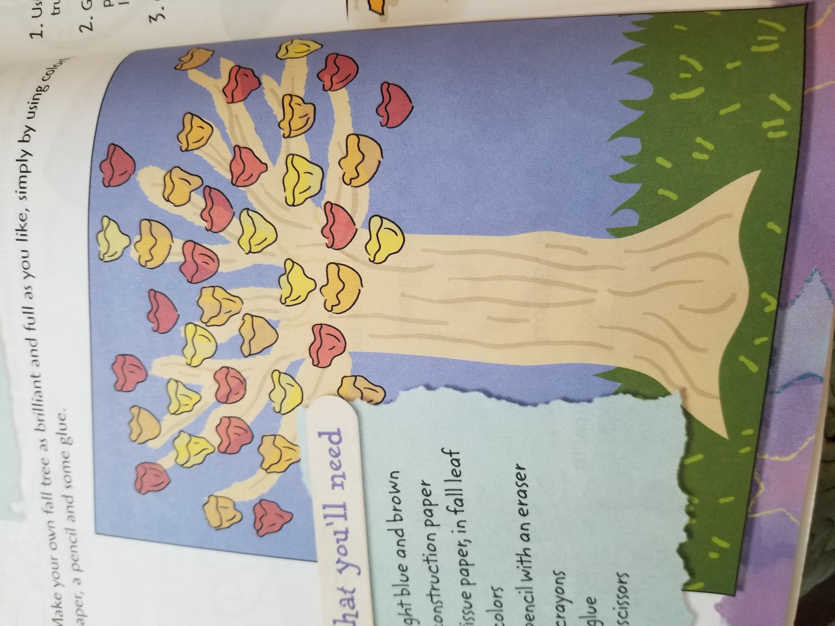
Clase #312 Creciendo Junto con Cristo
Hoja para Padres
Instrucciones para la clase:
Hacer copias de las paginas 1 y 3 para todos los niños
El padre da una breve introducción al tema
Pueden hacer la siguiente pregunta para reforzar el tema:
¿Cuál es nuestra recompensa por caminar con Cristo hacia la vida eterna? Que vamos creciendo en sabiduría y estatura y cada ves Dios se agradan mas de nosotros y se nos dará mas sabiduría.
Actividad: Con Cristo crezco como un árbol frondoso
Los niños van a formar un árbol y las hojas serán de papel seda, para mostrar como con el conocimiento y cuidadlo de Cristo Lisbet, crecemos juntamente con Cristo y nos convertimos en un árbol frondoso.
Recortar el patrón del árbol en la pagina 3 y trazarlo sobre papel de construcción café
Pegar el tronco del árbol sobre papel construcción celeste
Dibujar el césped alrededor del árbol
Recortar varios cuadros de 1” de papel seda para las hojas. Pueden ser de los colores del otoño (anaranjado, amarillo, verde, rojo, cafe) o los colores que deseen
Enrollar cada cuadro del papel seda en la parte del borrador del lápiz y untarlo de goma y luego presionarlo sobre la rama del árbol. Rellenar todo el árbol
Materiales: Ejemplo
Lápiz con borrador
Papel de construcción celeste y café
Papel seda de colores para las hojas Paso 5
Crayolas
Goma liquida
Tijeras

Slide 3
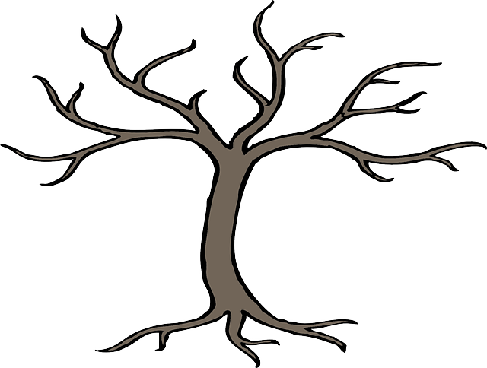
Clase #312 Creciendo Junto con Cristo
Patrón árbol

